Slide 1


Slide 2



Slide 3
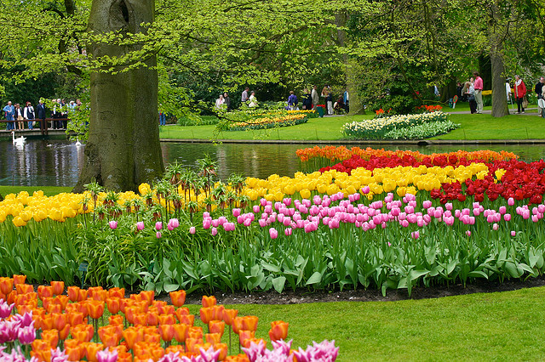

Slide 4
لمحة جغرافية عن الصين
الصين دولة كبيرة في المساحة حيث تبلغ مساحتها 9 مليون كيلو متر مربع.
ويبلغ تعدادها السكاني مليار نسمة (مليار وأربعمائة مليون نسمة.
يمثل المسلمين في الصين 10% من السكان، حيث يبلغ تعدادهم مائة مليون مسلم.
كانت الصين قبل وصول الأوربيين تضم مناطق منشوريا، ومنغوليا وتركستان والتبت وكوريا وفيتنام وبورما، حيث كانت جميعها تخضع لسيطرة الإمبراطور الصيني.

Slide 5
لمحة تاريخية عن الصين
يرجع تاريخ الإمبراطورية الصينية القديم إلي عام 2593ق.م.
حيث هاجر الصينيون وهم من تتر المغول في مطلع القرن 20 ق.م.
وأصبحت لهم حضارة راقية ونظام ملكي أقطاعي.
وقد تعرضت الصين لغارات الهون من البدو مما دفع إمبراطور الصين المشهور شي هوانج في القرن 3 قبل الميلاد لبناء سور الصين المشهور الذي يمتد 3ألاف كيلو متر.
ولم يمنع ذلك السور المغول من غزو الصين حيث نجح جنكيز خان في غزو الصين (13ق) وأتخذ من بكين عاصمة له، حيث أستمر حكمهم قرن ونصف.
ونجحت أسرة منج الوطنية في طرد المغول، ولكن حكمها لم يستمر طويلاً.
وقد سيطرت علي الصين أسرة من منشوريا وهي أسرة منشو وظل حكمها قائماً في الصين حتى عام 1911م.
ثم جاء الحكم الشيوعي ليمتد من 1911 ــ 1949.
سس

Slide 6
النظام الديني في الصين
أسس كونج فوتسي (كونفوشيوس) الديانة الصينية وهو كما يطلق عليه الصينيون حكيم الحكماء.
وقد حدد كونفوشيوس القرن الخامس ق.م أسس الديانة الصينية من الأخلاق الفاضلة.
وكان النظام السياسي والاجتماعي منفصلين بفضل تعاليم كونفوشيوس.

Slide 7
النظام السياسي في الصين
نظام إمبراطوري مطلق، فالإمبراطور ابن السماء، وبيده جميع السلطات.
ويعيش في قصور منعزلة لا تراه الرعية.
يمارس الحكم عن طريق جهاز إداري متطور. من حكام المقاطعات الاقطاعية.
كما كان له مجلس مكون من 16 عضواً منهم 9 من منشوريا، و7 من الصين،
وتنقسم دواوين الحكومة إلي ستة.
وكان حكام الأقاليم نواب للملك في سلطاته ويقومون بجمع الضرائب ويحكم كل منهم بحكم شبه مستقل.
قامت الدولة المركزية، وعلى رأسها الإمبراطور، منذ أمد بعيد كأداة لسلطة كبار ملاك الأرض على نطاق البلاد بأسرها، وكانت السلطة الملكية قائمة أو مستندة في تطورها على تحالف بين الملك وكبار الملاك وكبار التجار( يسمي هؤلاء بالكوهونج)

Slide 8
النظام الاجتماعي في الصين
كان يستند إلي الحضارة الزراعية
طبقة كبار الملاك (النبلاء)
طبقة الكهنوت رجال الدين.
85% فلاحين يعملون بالزراعة في مزارع النبلاء والاقطاعيين.
وقد توصل الصينيون إلي اكتشافات عظيمة مثل البوصلة والبارود والورق.
وكان تقدم الحضارة الصينية وبعد الأوربيين جعلهم يحسون بأنهم أرقي الشعوب وخاصة مع اتساع انتاجهم ووفرة موارد الصين مما جعلهم ينظرون نظرة دونيه لمن سواهم.
.

Slide 9
انتشار الاسلام في الصين
انتشر الاسلام في الصين عن ثلاثة طرق هي:
الفتح: تركستان الشرقية.
الدعوة مناطق قلب الصين والمجاورة للتركستان انتشر في العصر المغولي.
طريق الدعوة والتجارة في المناطق الساحلية.
حيث تركزوا في مدينة كانتون ووصلوا إلي مدن تشوان تشو ويانج تشو وهانج تشو، وأصبح المسلمين يشكلون جزءً أصيلاً من مفردات الصين حتى أن العلم الصيني كان يتشكل من خمسة ألوان كان أحدها يرمز للمسلمين وهو اللون الأبيض.

Slide 10
الاستعمار البرتغالي والصين
وكان البرتغاليون أول الدول الغربية اتصالاً بالصين في أوائل القرن السادس عشر، فبعد أن استقرت لهم الأمور بملقا، وجمعوا معلومات عن ثراء الصين العريض.
، أرسلوا في 1516 أسطولهم إلي ميناء كوانج تشاو الذي عاد بأرباح مرتفعة مما جعل السلطات البرتغالية أكثر قناعة بضرورة فتح التجارة الصينية أمام البرتغاليين وأقامت مراكز تجارية لهم علي السواحل الصينية، وقد فشلوا في ذلك نتيجة لقوة الأسطول الصيني.
وقد استمر البرتغاليين في طلباتهم لأقامت علاقات دبلوماسية وتجارية مع بكين التي كانت ترفض ذلك، غير أن البرتغاليين نجحوا في العام 1557 في الحصول علي موافقة صينية باستخدامهم لتبة بحرية مهجورة عند فم شبة جزيرة مكاو كموضع ينزلون فيه بضائعهم، ويجرون فيه مبادلتهم التجارية، شريطة دفع إيجارها للسلطات الصينية واستمر ذلك حتى منتصف القرن التاسع عشر.

Slide 11
تابع الاستعمار البرتغالي والصين.
ولم يكن الصينيون في عهد أسرة "منج" يكرهون الأجانب، رغم أن هذه الأسرة الحاكمة كانت ذات نزعة قومية، وتمثل نهضة الثقافة الصينية، بل كانوا على استعداد للترحيب بكل علاقة مع الأجانب لصالح الطرفين ولذلك وفد على الصين الهولنديون والإنجليز والفرنسيون والإسبان كبعثات تبشيرية وشركات تجارية.
إلا أن البرتغاليين بسبب سياستهم العنيفة مع الآسيويين لم يكن مرغوباً في وجودهم، حيث كان الصينيون يسمعون ويراقبون تصرفاتهم في المحيط الهندي.

Slide 12
الاستعمار الإسباني والصين
وقد عمل الإسبان بعد أن استقروا في جزر الفلبين وأنشئوا مدينة "مانيلا" عام 1573م، حاولوا التجارة مع بعض الموانئ الصينية خاصة في سلع كانت ترد إلى مانيلا من أمريكا الوسطى أو اللاتينية مثل الفضة مقابل المنسوجات الآسيوية المصنوعة من القطن والحرير، في مقابل التوابل والخزف الصيني.
وإذا كان البرتغاليون والإسبانيين قد نجحوا في جعل الميزان التجاري مع الصين متعادلاً لامتلاكهم كميات ضخمة من السبائك الفضة والذهب لاحتفاظهم بأكبر قدر من مصادرها في العالم الجديد، فإن هذا الاعتماد لم يستمر طويلاً، فسرعان ما قيدت الدول الأوربية تصدير السبائك إلي الخارج، انطلاقاً من القاعدة التي أصبحت تقيس قوة الدولة بما تمتلكه من سبائك ـ مذهب (مذهب التجاريين).
ولذلك أخذت الدول تتدخل في السياسة الاقتصادية بما يمكنها من زيادة مخزونها من السبائك أو علي الأقل الحفاظ علي ما لديها.ومن هنا ظهرت إشكالية العثور علي منتجات تجد إقبالاً بالأسواق الصينية.

Slide 13
الهولنديين والصين
وحاول الهولنديون بعد استقرارهم في جزر الهند الشرقية في القرن السابع عشر أن يمدوا نفوذهم إلى أراضي الصين، وقد نجحت قواتهم في احتلال جزيرة فورموزا وبنت قلعة فيها، حيث عرفت فيما بعد باسم "تايوان" وأصبحت لها أهمية كبير.
في عام 1645م استولت أسرة المنشو على السلطة في الصين وطردت أسرة "منج" وظلت أسرة "منشو" تحكم حتى عام 1911م أي حوالي مائتين وخمسين سنة شهدت تطورات العلاقة بين الصين والدول الاستعمارية كما شهدت محاولة الحكم في بكين إعادة توحيد البلاد والقضاء على المحاولات الانفصالية.
وفي عهد أسرة المنشو أيضاً تدفقت البعثات التبشيرية البروتستانتية الهولندية والإنجليزية، والكاثوليكية الإسبانية والبرتغالية، التي كانت مقدمات لاستعمار الصين.
وقد تأثر مركز الهولنديين في فرموزا بتغير الحكم في الصين حيث أدي أنتقال الحكم من أسرة منج إلي المنشو إلي دعم السيطرة الصينية علي فرموزا مما أدي إلي طرد الهولنديين منها.وظلت تحت سيطرة الصين حتى عام 1911.

Slide 14
الاستعمار الهولندي والصين
ومن اعظم حكام أسرة المنشو أثنان هما كانج هسي وتشين لنج، حيث نجحا في إحكام الترابط بين أجزاء الإمبراطورية الصينية وأوقفا التوسع الروسي عند حده، وأعادا فتح إقليم سنكيانج ووضعاه تحت سيطرتهما الفعالية، وتدخلا بالقوة في فتح التبت ووصلت الصين خلال عهدهما إلي أقصي أتساع
وقد بذل الهولنديون محاولات عديدة لإقامة علاقات دبلوماسية مع الصين وأرسلت بعثة تجارية سياسية في عام 1665 إلا أن محاولاتهم لم تنجح.

Slide 15
الاستعمار البريطاني والصين

Slide 16
الوصول البريطاني إلي الصين
وصل البريطانيون بحار الصين ابتداء من عام 1619م بناء على اتفاق مع الهولنديين، حيث عقدت معاهدة بين شركة الهند الشرقية للتجارة البريطانية عام 1685م، وحصلت شركة الهند الشرقية البريطانية على حق إنشاء مصنع في "كانتون" تحت الرقابة الصينية، وتبعتها بقية الدول الغربية الولايات المتحدة الأمريكية وفرنسا.
وفي هذه التجارة، كانت الصين في البداية هي الموردة للمصنوعات فلم يقتصر ما كانت تصدره على الشاي، بل تعداه إلى الحرير والمنسوجات الحريرية والأواني الخزفية والبضائع المصنوعة وأرتفع الطلب فجاءه علي البضائع الصينية خلال بداية القرن الثامن عشر، وفي مقابل هذا كانت الصين تستورد القليل – وأساساً أشياء مثل الفراء الخام، والعقاقير الطبية، وبعض مواد الطعام المختارة لكي توضع على موائد الأغنياء.

Slide 17
تابع التجارة البريطانية مع الصين
كانت التجارة الصينية البريطانية تدار عن طريق تجار الهونج، وكانت مصانع الدول الأوربية تابعة للتجار الهونج، وكانت الحكومة الصينية تراقبهم بشكل جيد.
وبتزايد ونمو موارد شركة الهند الشرقية البريطانية في الهند صار للإنجليز النصيب الأكبر في التجارة الصينية حيث استحوذوا علي تجارة الشاي في الصين التي كانت تدر دخلاً كبيراً علي الشركة، وكانوا يحصلون علي الشاي من ولاية فوكين ومنها يحمل إلي كانتون عن طريق تجار الهونج الصينيين.
وقبل نهاية القرن الثامن عشر أصبح الشاي مشروباً قومياً بإنجلترا، ولسداد قيمة الشاي للصين فقد شجعت شركة الهند بيع الأفيون في الصين.
وقد حاولت بريطانيا إرسال بعثات سياسية إلي الصين منذ عام 1787 حتى عام 1816 إلا أن هذه البعثات كانت تفشل بسبب إصرار الصينين علي سجود السفير أمام الإمبراطور.

Slide 18
دور شركة الهند الشرقية البريطانية في الصين 1750 ـ 1858
أدي استقرار بريطانيا في جنوب آسيا واستعمارها للهند إلي تدفق التجارة البريطانية إلي المحيط الهندي.
ولم يكن مركز بريطانياً قوياً في الصين قبل عام 1848 فلم يكن لها إلا مراكز تجارية بسيطة في كانتون وهونج كونج، ولم يكن لهم أي نفوذ سياسي.
غير أنهم كانوا يتنافسون مع القوي الأوربية الأخرى للفوز بالجزء الأكبر من تجارة الصين المربحة.
وكان لهم وكلاء في داخل الصين من أجل جلب البضائع للموانئ التي يتواجد بها الإنجليز.
وفي هذه الظروف، لم يكن بوسع التجار البريطانيين في ذلك الوقت أن يبيعوا سوى القليل جداً من بضائعهم في الصين. وكان عليهم أن يدفعوا ثمن أغلب ما يشترونه عن طريق بسبائك الفضة والذهب.
وبحثت شركة الهند الشرقية عن طريقة أخرى لكي تدفع ثمن البضائع الصينية، فلم يكن من الممكن الاستمرار في استعمال الفضة دون أن ينضب موردها. فعثرت على الأفيون.

Slide 19
الوضع في الصين خلال القرن الثامن عشر
لم تهتم الصين كثيراً بالتجارة البحرية الخارجية، وكانت تري في تبادل السلع مع التجار الأجانب عمل يتنافى والكرامة الوطنية.
كما احتفظت الصين بوحدتها الوطنية وحافظت علي وحدتها السياسية، وكانت الحكومة المركزية قوية وقادرة علي حماية جميع أجزاء الصين.
وهو ما كان يختلف مع الهند التي كانت الحكومة المركزية بها ضعيفة، وكان التجار الهنود قد ارتبطوا بمصالح قوية مع التجار الإنجليز بعيداً عن الدولة. مما أوقع الهند فريسة للاستعمار البريطاني منذ القرن الثامن عشر.

Slide 20
التغيرات العالمية في النصف الأول من ق19
وخلال النصف الأول من القرن التاسع عشر شهد العالم تغيرات جوهرية كانت كلها في صالح بريطانيا، فقد ضاعفت بريطانيا من إنتاجها من المواد الصناعية نتيجة للثورة الصناعية الكبرى التي حدثت بها، وتزايد إنتاج السلاح بشكل كبير، وظلت الولايات المتحدة قوة إقليمية تسعي للبعد عن المشكلات الدولية، وهزمة بريطانيا نابليون في عام 1815 وكانت فرنسا تعاني من مشاكل داخلية كبير، أما إيطاليا وألمانيا فكانتا ما تزال مقاطعات متناحرة ممزقة لم تقم بهما الوحدة بعد، أما إسبانيا والبرتغال فقد تحولتا إلي دول أقل في القوة كثيراً ولم تعد لهما إلا مستعمرات هامشيه في المحيط الهندي.
هكذا كان موقف بريطانيا قد تحسن كثيراً في الصين، وأصبحت مصانعهم في كانتون تعمل بشكل كبير، إلا أن الحكومة الصينية كانت تضع العديد من العراقيل أمامهم منها عدم استخدام الصينيات للخدمة، والسير علي أقدامهم وعدم ركوب كراسي الراحة. كما كانت تفرض عليهم تقديم التماس عن طريق كفيل صيني.

Slide 21
برغم هذه الشروط المهينة فقد قبلت شركة الهند الشرقية البريطانية هذا الوضع في الصين طوال القرن الثامن عشر، وإن أظهرت بعض التذمر ، وكانت بريطانيا ترفض قفل الصين أبوابها امام التجار الإنجليز، فقد كانت التجارة الإنجليزية لا تعني الكثير بالنسبة للصينيين إلا أن هذه التجارة وخاصة الشاي والحرير كانا مطلبين ملحين لشركة الهند الإنجليزية، غير أن الصين لم تكون تأخذ أي بضائع إنجليزية في مقابل ذلك بل كانت تأخذ فقط الذهب أو الفضة، وهو ما كان يتعارض مع السياسة البريطانية القاضية بعدم إخراج الذهب والفضة لدعم اقتصاد بلادهم.
وأمام ذلك لم يجد الإنجليز إلا الأفيون. الذي حرم في عام 1729 نتيجة لأثارة السيئة علي صحة الإنسان.
إلا أن بريطانيا احتكرت صناعة الأفيون لملء خزانتها بالذهب والفضة.

Slide 22
أما كيف حصلت شركة الهند على كميات الأفيون فيصفه لنا شاهد عيان معاصر من الهند فيقول:
"في كل الأراضي المملوكة للشركات في الهند كانت زراعة أشجار الأفيون وإعداد المخدر ونقله حتى يتم بيعه بالمزاد لتصديره، كل هذه العمليات كانت محتكرة احتكاراً كاملاً.... وكانت زراعة نبات الأفيون إجبارية...... وهناك مساحات شاسعة من أجود أراضي بنارس وبهار والولايات الأخرى في الأجزاء الشمالية والوسطي من الهند مغطاة بأشجار الأفيون،
ففي عام 1773 جعل وران هستينجز بيع الأفيون احتكاراً للشركة الانجليزية، وفي عام 1797 احتكرت الشركة لنفسها عمليات صنع الأفيون، وكانت تهدف من وراء ذلك إلي ملء خزانتها في الهند بالفضة ودفع أثمان تجارتها مع الصين، ومنذ عام 1781، وبعد إعداد منظم، قامت الشركة بشحنتها الكبرى الأولى من الأفيون الهندي للصين، حيث كان المخدر معروفاً من قبل في حدود ضيقة. وبعد ذلك بدأت التجارة تتقدم بخطوات واسعة، وسرعان ما أصبحت صادرات الصين من الشاي والحرير والبضائع الأخرى غير كافية لدفع ثمن الأفيون المستورد، وبدأت الفضة تتسرب إلى خارج البلاد، بدلاً من داخلها.

Slide 23
وكما كان الإمبراطور يعتبر عادة أب للصين كلها، كذلك كان موظفوه يعتبرون حملة هذه الحقوق الأبوية، كل منهم حيال الدائرة التابعة له، ولكن هذه السلطة الأبوية – الصلة المعنوية الوحيدة بين مختلف أقسام جهاز الدولة الكبير – قضا عليها تدريجياً ارتشاء أولئك الموظفون الذين جمعوا الثروات بتغاضيهم عن تهريب الأفيون خاصةً في الأقاليم الجنوبية.
كذلك كان استيراد الأقمشة القطنية الإنجليزية والصوفية يزداد بسرعة منذ عام 1833 بعد أن انتقل احتكار التجارة مع الصين إلى شركة الهند الشرقية إلى التجار الخصوصيين، وقد تضرر الغزالون في الصين من هذه المنافسة الأجنبية ، الأمر الذي أدى إلى اختلال كبير في الحياة الاجتماعية على نحو ما حدث في الهند وبلاد فارس، ودفاعاً عن كيانهم، كان على حكام أسرة مانشو في بكين أن يعملوا علي التصدي لهذه التجارة

Slide 24
حرب الأفيون الأولي 1840ـ 1842

Slide 25
خلال الربع الأول من القرن 19 أصبح بيع الأفيون في الصين علي نطاق كبير.
وقفزت واردت الصين منه من 17% إلي 50%.
ورغم أن هذه التجارة كانت محرمة فإن شركة الهند الشرقية كانت تستخدم سفن صغيرة تبيع للتجار الذين لم يعودوا تحت هيمنتها.
وقد عينت بريطانيا اللورد نابيير مشرفاً عاماً علي شئون الإنجليز في الصين.
إلا أن نابيير فشل في تحسين موقف الإنجليز بعد أن منع الإمبراطور التجار الصينيين من إمداد الإنجليز بالمواد الغذائية، كما هدد الإمبراطور بعزل الإنجليز وطردهم.
غير أن بريطانيا كانت تري ضرورة فرض هيمنتها علي الصين، وكسر فكرة الاستعلاء الصيني، حتى ولو عن طريق القرصنة وتجارة الأفيون.
فلجأت بريطانيا إلي استخدام القوة لحماية التجارة المحرمة حيث حققت لبريطانيا أحد عشر مليون جنية أرباح من أصل سبعة عشر مليون من التجارة مع الصين.

Slide 26
وفي سنة 1800، أمر الإمبراطور تشيا تشينج، وقد أقلقه بشكل خطير، تأثير الأفيون صحياً واقتصادياً بتحريمه في الصين. ولكن في ذلك الوقت كان عدد كبير من الناس قد أصبحوا مدمنين.
وفسد عدد كبير من التجار والرسميين، نتيجة للأرباح الناجمة عن مساهمتهم في عمليات التهريب، وهكذا قضت الرشوة والتهريب في النهاية على كل أثر لأمر التحريم.
وخلال الفترة من عام 1818 وحتى عام 1833 قفز الأفيون من 17% إلي 50% من مجموع الصادرات البريطانية إلي الصين

Slide 27
، فبعد أن أصدروا مرسوماً أشد حزماً للقضاء على تجارة الأفيون، عينوا "لين تسى هسو"، وهو رجل صيني حازم ووطني ، كمبعوث خاص إلى كانتون للإشراف على تنفيذ المرسوم. وبتأييد من الشعب، حاصر لين القسم الخاص من المدينة المسموح فيه للتجار البريطانيين والأمريكيين بإقامة مؤسساتهم به للتجارة. وبهذه الطريقة أجبرهم على تسليم الأفيون الذي كان في حوزتهم، وكان يربو على العشرين ألف صندوق. وفي 3 يونيو سنة 1839 أعدم الكمية بأسرها علناً.
ورغم وعد التجار الإنجليز بعدم المشاركة في هذه التجارة إلا أنهم كانوا ضالعين فيها بشكل كبير، وكانت سفن تابعه لهم تحمل الأفيون من مانيلا إلي الموانئ الصينية.
واستغلت بريطانيا حادث قتل عدد من الإنجليز لرجل صيني ومطالبة السلطات الصينية بتسليم القاتل ورفضت ذلك، وهددت بإعلان الحرب حال القبض عليه وبالفعل سرعان ما حشدت بريطانيا قوتها وأخذت في مهاجمة الموانئ الصينية.

Slide 28
عندها قررت بريطانيا التي كانت في اوج قوتها العسكرية في ذلك الوقت اعلان الحرب على الصين لفتح الأبواب من جديد امام تجارة الافيون للعودة من جديد.
وبحث البريطانيون عن ذريعة لهذه الحرب فاستخدموا مبدأ "تطبيق مبدأ حرية التجارة"
وفي ذلك الوقت كانت بريطانيا قد خرجت منتصرة علي منافسيها من الدول البحرية في حروب نابليون.
وقامت الثورة الصناعية فيها‏،‏ وأصبحت الدولة الرأسمالية الأقوى في العالم فلجأت الي فتح اسواق لتصريف منتجاتها الصناعية‏ والبحث عن مصادر رخيصة للمواد الأولية التي تحتاجها لصناعاتها‏.
وكان النظام العالمي في ذلك الوقت يقوم علي مبدئين هما حرية التجارة ودبلوماسية السفن المسلحة‏.‏ و‏أرسلت بريطانيا في عام‏1840‏م سفنها وجنودها الي الصين لإجبارها علي فتح أبوابها للتجارة بالقوة.

Slide 29
وقد انقسمت حرب الأفيون أطور أولها ويبدأ من مناورة الكابتن اليوت العسكرية للحصول علي امتياز دبلوماسي بإظهار القوة في الفترة من 3 نوفمبر 1839 حتى 7يناير 1841. أما الطور الثاني فيبدأ بمفاوضات السلام وإخلاء هونج كونج في الفترة من 20 يناير 1841 حتى 27 مايو 1841ن وبعد ذلك يأتي الطور الثالث للحرب والذي شهد المتابعة القوية للحرب حتى نهايتها وتوقيع معاهدة نانكنج بواسطة المبعوث البريطاني هنري بوتنجر وتمتد هذه الفترة من 10 أغسطس 1841 حتى 29 أغسطس 1842.
استمرت حرب الافيون الأولى عامين من عام‏1840‏ الي عام‏1842‏ واستطاعت بريطانيا بعد مقاومة عنيفة من الصينيين احتلال مدينة "دينغ هاي" في مقاطعة شين جيانج واقترب الاسطول البريطاني من البوابة البحرية لبكين‏.‏ ودفع ذلك الامبراطور الصيني للتفاوض مع بريطانيا وتوقيع اتفاقية «نانكنج" في أغسطس ‏1842

Slide 30
وخلال الطور الأول للحرب، عمال الصينيون علي سد مصب نهر الكانتون بواسطة السفن الشراعية، حتى لا تتقدم فيه السفن البريطانية، ولكن الأسطول البريطاني الذي وصل من الهند تمكن من ضربها بسهولة، وكان ذلك أول صدام مباشر بين الجانبين في 3 نوفمبر 1839.
وقد رأي المبعوثين الإنجليز الذين أرسلوا للتفاوض مع الحكومة الصينية أن إبرام معاهدة ملزمة للصينيين، يتطلب فرض قوة بريطانيا علي الساحل الصيني الشمالي. فقد وجدت بريطانيا أن نجاحها في المطالبة بالامتيازات من الإمبراطورية الصينية يتطلب مهاجمة حصن تاكو عند مصب نهر "بي ".
وقد دفع الإحساس بالخطر الحكومة الصينية إلي تعيين كاي شن وهو الذي عرف بعلاقاته الطيبة مع الإنجليز نائباً للملك، بدلاً من لن تسي هسو، للتباحث مع الإنجليز، وقد فتحت مباحثات السلام بكانتون بين البريطانيين وكاي شن من أجل وقف العمليات العسكرية.

Slide 31
وكنتيجة للحرب، وقع حكام الصين على أول "معاهدة غير متكافئة"، أذلتها وقادتها فيما بعد إلى حافة الهاوية. فقد نصت معاهدة نانكنج (1842) -
أولا: دفع التعويض عن الأفيون الذي صادره وأحرقه لين تسي هو، وكان هذا بمثابة ضمان لسلامة كل المشتغلين في الاتجار بهذا السم. (كان هذا التعويض 6مليون دولار)
ثانياً: تسليم هونج كونج للبريطانيين، الذين دأبوا على استخدامها منذ ذلك الوقت، كقاعدة للتدخل العسكري والسياسي والاقتصادي في الصين .
ثالثاً: فتح خمس مواني رئيسية للتجارة البريطانية والاستيطان وهي كانتون،أموي، فوتشو ، ننجبو، شنغهاي، سرعان ما أدت إلى إقامة جيوب إقليمية تحت العلم البريطاني ، ثم كانت جنينا لما أطلق عليه فيما بعد "الامتيازات" في مدن الصين الساحلية ..

Slide 32
رابعاً: استثناء الرعايا البريطانيين من القانون الصيني، سامحين بهذا بتطبيق القانون الأجنبي على الأراضي الصينية.
خامساً: معاملة بريطانيا طبقاً لمبدأ "الدولة الأولى بالرعايا" الذي طالبت به دول أخرى ، هكذا أعطى كل الأجانب "الامتيازات" التي انتزعها البريطانيون .
سادساً: تعهد الصين بألا تتقاضى على البضائع الأجنبية رسم استيراد يزيد على 5 % ، الأمر الذي أدى مقدماً إلى إعاقة نمو الصناعة المحلية للصين .
سابعاً: إلغاء نظام تجار الكوهونج (كان هؤلاء التجار الوحيدين في الإمبراطورية الذين تمنحهم الدولة حق التعامل التجاري مع الأجانب،وبذلك ظل ولائهم دائماً للحكومة الصينية) ودفع ديونهم للحكومة البريطانية والبالغة ثلاثة ملايين دولار.
ثامناً:دفع الحكومة الصينية لمبلغ 12مليون دولار تكاليف الحملة الإنجليزية

Slide 33
فرنسا والولايات المتحدة والحصول علي امتيازات مماثلة للإنجليز
واستطاعت الولايات المتحدة أن تنتزع معاهدة وانجشيا (سنة 1844)، التي تنازل حكام الصين بمقتضاها عن حقوق كان لها أثر أبعد في الانتقاص من سيادتهم.
فبالإضافة إلى المزايا الممنوحة للبريطانيين، وافقوا أيضاً على تخفيض الرسوم الجمركية، كما وافقوا على السماح للسفن الأمريكية بالملاحة الداخلية داخل مياه الصين. وتحت "عبارة الدولة الأولى بالرعايا" تمتع البريطانيون بالمزايا الإضافية لمعاهدة وانجشيا.وبعد مرور أسبوع علي توقيع معاهدة وانجشيا.
أوفدت فرنسا مبعوثاً لها يدعي دي لا جرينيه ليعقد اتفاقية مماثلة مع الحكومة الصينية، وسرعان ما وقعت الاتفاقية في وامبو في أكتوبر1844. كما أدعي البرتغاليين أن لهم حقوق في مكاو .

Slide 34
نتائج معاهدة نانكنج علي الصين
مهما يكن من أمر فإن معاهدة نانكنج كانت حجر الزاوية في صرح العلاقات الدولية الرهيب وغير الثابت.
تلك العلاقات التي حكمت الصين لأكثر من مائة سنة قادمة.
فمن خلال هذه المعاهدة تم كسر إرادة الصينيين، وإزلالهم وإجبارهم علي فتح الموانئ الصينية للتجارة الأوربية.
كما سمح للمبشرين المسيحيين بنشر المسيحية في أرجاء الصين.
كما استطاع التجار الأجانب تحقيق حلم كبير بحرية التجارة في الموانئ الصينية بجنوب الصين بل وحتى في أنهار الصين نفسها.
غير أن حجم الصادرات البريطانية إلي الصين لم يزداد كثيراً وأمام ذلك وجدت بريطانيا ضرورة تنفيذ ثلاثة أشياء وهي
أولاً: مد التجارة إلي ما يتجاوز موانئ المعاهدة.
ثانياً: إعطاء القناصل الحق في استخدام القوة للتعويض عن الأضرار التي تلحق بالتجار الإنجليز.
ثالثاً: الحق في المعاملات المباشرة مع السلطات المحلية في كل إقليم بعيداً عن السلطة المركزية.

Slide 35
أدي تدخل الإنجليز في داخل الصين إلي أعمال عنف ضد الأهالي، وعمل الإنجليز علي ضرب الباعة الجائلين، ولم تقم السلطات بمعاقبة الإنجليز بل العكس عملت علي حمايتهم.
عملت بريطانيا مع فرنسا وأمريكا علي تنقيح معاهدة نانكنج وإضافة شروط جديدة تعطي للقوي الأوربية وضع أفضل في الصين وخاصة فيما يخص تجارة الأفيون ونقل العمالة الصينية (الخنازير) وذلك في عام 1854.
لذلك فقد استغلت حادثة سفينة القرصان لي منج التي وصلت إلي كانتون واعتقال الإمبراطور الصيني أفراد السفينة وأعلنت الحرب علي الصين.

Slide 36
حرب الأفيون الثانية
وبعد عام 1856، اتخذت بريطانيا الخطوات لتحويل حكومة المانشو إلى أداة سهلة الانقياد تماماً، وذلك بتخويفها لكي لا تقدم التنازلات ، فحسب ، بل ولكي تتحول إلى الخضوع التام . لذلك أعلنت بريطانيا الحرب على الصين، وانضمت فرنسا فيما بعد سعياً وراء زيادة مكاسبهما الممنوحة لهما بحكم معاهدات حرب الأفيون الموقعة 1842 – 1843 ، (والتي وضعت تحت المراجعة بعد اثنا عشر عاماً) ، ومتخذتان من استيلاء السلطات الصينية على سفينة صينية ترفع العلم البريطاني ذريعة لهذا العمل . وكانت هذه حرب الأفيون الثانية. وفي 1857 – 1858 قذفت كانتون بالقنابل. ولتأكيد التهديدات نزلت القوات الأنجلو فرنسية في تيان تسن، على بعد ثمانين ميلاً فقط من بكين.

Slide 37
معاهدة تيان تسن 1858
نجحت القوات البريطانية الفرنسية في التقدم في نهر يانجستي ولم تسطيع القوات الصينية التصدي لذلك التقدم، وأمام نجاح القوات الأوربية لم يكن هناك حل إلا الدخول في مفاوضات.
ووافق الإمبراطور علي التفاوض وطلبت بريطانيا وفرنسا:
1ـ إضافة احد عشر ميناء جديد لينزل بهم الأجانب.
2ـ خروج الأوربيين من اختصاص القضاء الصيني.
3ـ وحرية المبشرين في الانتقال والتبشير بالمسيحية.
4ـ ومنح فرنسا حق حماية المارقين من دينهم إلي المسيحية.
5ـ تعيين ممثلين أوربيين مقيمين في الصين.
وأصرت بريطانيا علي استقبال مندوبها في القصر الامبراطوري بقصد إذلال الصين.
وتقدمت القوات البريطانية والفرنسية إلي بكين حتي وصلت تسنج تشو وعند ذلك بدأت مفاوضات في بكين بين الجانبين.

Slide 38
ومرة أخرى استسلم المانشو ورضخوا – طبقاً لمعاهدة بكين (1858) للمطالب الآتية :
أولاً : دفع تعويض حربي فاحش .
ثانياً: حق الأجانب في أن يستوطنوا بكين.
ثالثاً : الاعتراف بقانونية نشاط الأفيون والمبشرين .
رابعاً : فتح عدة مواني جديدة للاستيطان تحت الإدارة الأجنبية .
خامساً : استمرار الإشراف الأجنبي على الجمارك والتعريفة الجمركية .
وزيادة على ذلك، فقد سمح للدول الأجنبية أن تصدر الأيدي العاملة الصينية لاستخدامها في ممتلكاتها المستعمرة، وهو ما عرف بتجارة الخنازير (أي تجارة العمال)، لأن الخنازير اسم أطلقه الأوربيون على عمال الصين ، فمنذ عام 1847 كان العمال الصينيون ينتقلون على ظهور السفن نقلاً مخالفاً للقانون إلى نواحي المناجم والمزارع الكبرى بالمستعمرات ليحلوا محل الأرقاء، وكانوا ينقلون في سفن تعرف باسم "سفن الجحيم"، وكانت نسبة الوفيات تصل أحياناً في ارتفاعها إلى 45 %

Slide 39
وبفضل عبارة "الدولة الأولى بالرعاية"، وقعت روسيا القيصرية، التي لم تشترك في الحرب، والولايات المتحدة، التي لم تعلن الحرب، وإن اشتركت في الاعتداء، وقعتا معاهدات مماثلة، وحققتا لنفسيهما مغانم كبيرة.
حيث أجبرت روسيا الصين علي التوقيع علي معاهدة إيجون في عام 1858 بموجبها أخذ روسيا الضفة اليمني من تهر آمور، وجعلت المنطقة الممتدة بين نهر أوسوري والبحر منطقة تحت النفوذ الروسي الصيني، وسرعان ما ضمت روسيا هذا الإقليم وأنشأت عليه ميناء فلاديفوستك (سيد الشرق).
وعندما تأخر البلاط الإمبراطوري في التصديق على المعاهدات، استؤنفت الحرب. وبالرغم من ازدياد قوة الدفاع، فقد حوصرت قلاع تاكو، التي كانت تحرس الطريق البحري إلى بيكين، وهدمت. وبعد ذلك تدفقت القوات الانجلو – فرنسية على العاصمة نفسها وأعملوا النهب والتخريب في قصر يوان منج يوان الصيفي، وهو أحد التحف الفنية العظيمة في العالم، كما ارتكبوا كثيراً من الجرائم في حق السكان
لقد كانت معاهدات نيتشين ، التي أجبر بلاط المانشو على الرضوخ لها، معونة قيمة للدول الأجنبية. بحيث لم يكن من الممكن أن تتنازل عنها. ولقد اتضح أن المزايا التي طالبوا بها كانت أكبر بكثير من مجرد امتيازات تجارية لتجارة نامية وبشروط متكافئة، وزيادة على ذلك، فإن المانشو لم يخونوا البلاد بلا مقابل – ففي المادة العاشرة من المعاهدة المبرمة بينهم وبين بريطانيا وضعوا تحفظاً ينص على أن التنازل الذي يمنح السفن البريطانية من الملاحة في نهر اليانجتسي، سيصبح ساري المفعول بمجرد "عودة السلام " إلى أراضي التايبنج . كما وعدت المعاهدة المبرمة مع فرنسا بفتح نانكنج للأجانب بمجرد استعادتها من التايبنج . كذلك عملت نفس الخدعة بالنسبة لتجارة الأفيون، فقد أصبحت هذه التجارة قانونية بمقتضى معاهدة صورت التايبنج على أنهم "ينتهكون القانون الدولي" لأنهم حرموا الأفيون.

Slide 40
تطور الصين علي النمط الأوربي
وخلال هذه الفترة اتجهت حكومة الصين إلي الاعتماد علي الحكومات الحليفة لإعادة النظام إلي الإمبراطورية، فأعيد تنظيم الإدارة والشئون الخارجية علي النمط الغربي.
كما أعيد تكوين الجيش من جديد من أجل مجابهة ثورة التايبنج.
ونجح هذا الجيش مدعوماً من القوي الأوربية في هزيمة الثورة ودخل عاصمتهم نانكين في عام 1864.
كما قضي هذا الجيش علي الثورات الإسلامية في شمال الصين.
وأسست الصين أسطولاً حربياً.
وأرسلت البعثات إلي أوربا في جميع المجالات العلمية.
كما أرسلت بعثات تجارية إلي فرنسا والولايات المتحدة 1868.
كما أسس نظام جمركي حديث علي يد الإنجليزي هارت في عام 1863.
وفتحت المدارس علي النمط الأوربي.

Slide 41
تابع تطور الصين علي النمط الأوربي
ولكن هذه الإصلاحات كانت تلقي مقاومة من قبل الشعب الذي راجت عنده مختلف الشائعات عن هؤلاء الأوربيين الذين يسرقون الأطفال.
وينهبون القصر الإمبراطوري.
ويهددون دين الأجداد ومعابد الأمة السماوية.
وظهرت ردود فعل ضد الأوربيين ففي عام 1870 قتل 21 فرنسي.
وفي عام 1879 تصدي الصينيون لبناء السكك الحديدية.
كانت كل هذه الأمور بسبب الموقف من كل ما هو أوربي بسبب السياسة الأوربية.

Slide 42
المحاضرة الثالثة
عن الصين
الدول الأوربية والامتيازات الأجنبية في الصين 1858 ــ 1914

Slide 43
نتائج المعاهدات مع الأوربيين علي الصين
1ـ فتحت هذه المعاهدات باب الصين علي مصرعيه للامتيازات الأجنبية.
2ـ سمحت للمباشرين الأوربيين بالتبشير في كل أرجاء الصين.
3ـ أجبر الإمبراطور الصيني علي فتح قنصليات للأوربيين في بكين.
4ـ خضعت الصين للنفوذ والهيمنة الأوربية، مما فتح أبواب الصين للأوربيين لاستغلال موارد الصين، من المواد الخام التي كانت الصناعة الأوربية في حاجة إليها.

Slide 44
ثورة التايبنج
وقعت الصين تحت حكم الإمبراطورة أرملة هي يهونالا (البوذا العجوز) حيث تولت حكم الصين بين عامي 1861 ـ 1908.
وقد اندلعت ثورة التايبنج
1ـ نتيجة للمؤثرات الأجنبية.
2ـ ضعف حكومة المانشو الصينية.
3ـ ادعاء هنج قائد الثورة أنه المسيح الذي جاء ليخلص الناس من الظلم الإمبراطوري، وبذلك فقد اختلط العنصران التعصب الديني المسيحي ـ والقومية المضادة للمانشو.
ورغم أن الثورة أستمرت 14 عاماً ونجحت في السيطرة علي مقاطعات يانجتسي، وكوانجسي، وهيونان، واتخذت من نانكين عاصمة لها إلا أن تسنج كيوفان نجح في القضاء علي هذه الثورة.

Slide 45
تسنج كيوفان
نجح ثلاثة من رجال الإمبراطورية الصينية في السيطرة علي السلطة داخل البلاط الصيني وهم تسنج كيوفان، وهو الوزير الأول، يشاركه تسو تسنج، ولي هنج تشانج.
حيث نجحوا في الحفاظ علي وجود أسرة المانشو.
ونجح كيوفان في هزيمة التايبنج.
وأصبح نائب الملك علي الولاية الشمالية (تشهلي).
كما يرجع إليه الفضل في أنشاء مصانع الحديد في شنغهاي.
كما أسس أول سفينة صينية عصرية تسير بالبخار.

Slide 46
ثورة المسلمين في الصين بقيادة يعقوب بك 1864ـ 1878
اندلعت ثورة المسلمين في الصين في عام 1864، حيث نجح يعقوب بك الاستقلال بمقاطعة سنكيانج.
وكانت ثورة المسلمين تمثل خطر كبير علي وحدة الإمبراطورية الصينية، ورغم تأييد بريطانيا لهذه الثورة في البداية إلا أنها تراجعت عن ذلك بشكل كبير، حيث أدركت هي وروسيا عواقب أثارة مشاعر المسلمين في الهند وروسيا مما يهدد باستقرار الأملاك البريطانية في الهند، والإمبراطورية الروسية.
وقد نجح تسو تسنج تانج في القضاء علي الثورة الإسلامية في شمال الصين في عام 1878.

Slide 47
سياسة الدول الأوربية تجاه الصين وظهور المستوطنات الأوربية بعد عام 1860
كانت الدول الأوربية تسعي لتكبيل الصين بمزيد من القيود السياسية والتجارية والاقتصادية وتحويلها لدولة ضعيفة لا تستطيع مقاومة عدوانهم.
حيث حولت الصين إلي محميات أوربية.
وبمقتضي المعاهدات أصبح من حق الأوربيين الإقامة في الموانئ الصينية، تحت حماية قوانين بلادهم بموجب حقوق الامتيازات، مما دفع عدد كبير من الأوربيين للاستقرار في الموانئ الصينية، مما أدي إلي تحول هذه الموانئ إلي مستوطنات أوربية، فازدهرت هذه الموانئ نتيجة للحركة التجارية الكبيرة بها، سواء في التجارة المشروعة أو غير المشروعة، من الأفيون، والتجارة في البشر، وغيرها.
وفضلاً عن ذلك فقد أدي نظام الامتيازات إلي تأسيس قنصليات أوربية في هذه الموانئ.

Slide 48
سياسة الدول الأوربية تجاه الصين وظهور المستوطنات الأوربية بعد عام 1860
مستوطنة شنغهاي:
أسس موظفو القنصليات الأوربية مجلساً بلدياً في شنغهاي، وأصبح من حق هذا المجلس البلدي أن يقوم بجمع الضرائب، والنظام الصحي، والشرطة.
وقام مجلس بلدية شنغهاي بتأسيس الطرق، وأصبحت الشرطة والمحاكم أوربية، وأصبح الصينيون يعاملون في شنغهاي علي أنهم أقل في المرتبة، وتحولت شنغهاي إلي مدينة أوربية علي أرض صينية، وأصبحت لا تخضع للحكم الصيني، وانتشرت بها كل أنواع التجارة المشروعة والغير مشروعة.
وأوشكت أن تكون دولة مستقلة عن الصين.
حيث نمت في ميادين المال والأعمال والتجارة، وظهرت طبقة من التجار الصينيين الأثرياء المرتبطين بالنشاط الأوربي.

Slide 49
السيطرة الأوربية علي الممرات المائية في الصين
كانت أنهار الصين وممراتها المائية هي أهم وسيلة مواصلة تمكن الأوربيين من الوصول إلي داخل الصين، قبل أنشاء السكك الحديدية.
لذلك فقد سيطرة الدولة الأوربية منذ حرب الأفيون الثانية علي الممرات المائية في الأنهار الصينية.
ونصت المعاهدات (تيان تسن) علي حق الأوربيين في الوصول إلي الموانئ الصينية الداخلية.
واحتفظت بريطانيا بزوارق حربية في أنهار كانتون ويانج تس.
وكان هدف بريطانيا وفرنسا هو اخضاع الصين وحماية المبشرين.

Slide 50
الامتيازات الأجنبية في الصين
بموجب حقوق الامتياز التي حققتها المعاهدات التي وقعتها الصين مع الدول الأوربية وخاصة بريطانيا.
كان القناصل يدعون حق محاكمة رعاياهم بعيداً عن القضاء الصيني الذي لم يكن يطبق علي أياً من الأوربيين.
كما كان القناصل يدعون حق حماية المبشرين أينما كانوا داخل الصين.
وفي النهاية فقط اقتطعت فرنسا من الصين كمبوديا، وفيتنام، واقتطعت بريطانيا بورما.
وأدت سياسة الامتيازات هذه إلي أزمات سياسية عديدة بين الصين وفرنسا وبريطانيا.
ففي عام 1869 أحرق الصينيون مركز للمبشرين، كانوا يخطفون فيه الأطفال، وأحرقوا احدي الكنائس، وانتقموا من الفرنسيين وقتلوا القنصل.

Slide 51
الحرب الصينية – اليابانية (1894 – 1895)،
لم يقتصر الخطر الاستعماري على وحدة الصين على الدول الأوروبية والولايات المتحدة الأمريكية وروسيا ، بل تعدى ذلك إلى اليابان التي تطلعت إلى غزو الصين ذلك الغزو الذي حدث بين عامي 1894 ، 1895م، والذي جاء بعد أن استكملت اليابان بناء قوتها العسكرية وازدهارها الصناعي.
كان سبب غزو اليابان للصين ما عُرف بالمسألة الكورية .
1ـ كانت أسواق كوريا مجالاً للاستثمارات اليابانية ، والصناعات الوفيرة لمصانع اليابان.
2ـ الحصول علي المواد الخام التي تحتاجها اليابان.
3ـ اتخاذ كوريا مجالاً للهجرة اليابانية بعد أن تزايد عدد سكان اليابان بشكل كبير.
كان للصين نفوذ كبير في كوريا، وكانت اليابان قد أجبرت الصين علي فتح ثلاثة مواني لتجارتها اتفاقية كانج هووا سنة 1876.
وفي عام 1885 أقيم نفوذ صيني ياباني مشترك في كوريا.
واندلعت الحرب بين اليابان والصين في عام 1894 بسبب تزايد التدخل الياباني في كوريا ما دفع ملك كوريا لطلب المساعدة من الصين.

Slide 52
تابع الحرب الصينية – اليابانية (1894 – 1895
أرسلت اليابان قواتها إلى كوريا حيث اشتبكت مع قوات الصين في معرك حاسمة في معركة يالو عام 1894 انتهت بهزيمة الصين هزيمة ساحقة نتجت عنها إرغام الصين على توقيع ما عُرف بمعاهدة "شيمونسكي" عام 1895م التي نصت على ما يلي :-
استقلال كوريا واعتراف الصين بهذا الاستقلال.
تنازل الصين عن جزيرة فورموزا (تايون) لليابان .
تنازل الصين عن ميناء بورت آرثر الواقع على رأس شبة جزيرة "لياوبنج" وإن كانت اليابان قد اضطرت للتنازل عن هذا الميناء بضغط من الدول الأوروبية ألمانيا ، وفرنسا ، وروسيا .
تدفع الصين لليابان غرامة حربية كبيرة قدرها 200 مليون "تايل" زيدت بعد تنازل اليابان عن ميناء "بورت آرثر" .
حصول اليابان على امتيازات اقتصادية وتعليمية وقضائية في الصين أسوة بالدول الأوروبية .

Slide 53
نتائج معاهدة شيمونسكي
كان لفرض معاهدة "شيمونسكي" على الصين نتائج خطيرة ،
  اعترفت الصين باستقلال كوريا .
  تنازلت الصين عن فرموزا وبيكادروس وشبه جزيرة لياوتونج في منشوريا.
  موافقة الصين على دفع تعويض لليابان .
  أصرت اليابان على الحصول على جميع الامتيازات التي كانت تتمتع بها الدول الأوروبية .
  -كانت معاهدة شيموسكى نقطة تحول في تاريخ علاقات الصين بالغرب فقد أصيبت الصين بحالة من الضعف الشديد الذي حل بالصين واستمر حوالي خمسين سنة ، وكان هذا الضعف لصالح اليابان وروسيا والدول الغربية التي اهتمت بالاستثمار في الصين وتصدير رأس المال خارج الصين .
- أصبحت الصين تشبه الدولة العثمانية حيث بدأت الدول الأوروبية
تنهش في أوصالها كما فعلت مع الدولة العثمانية
لم تقتصر الأطماع اليابانية على شبه جزيرة كوريا بل تعدت ذلك إلى تقسيم الصين إلي مناطق نفوذ مختلفة للدول الأوربية

Slide 54
تابع نتائج معاهدة شيمونسكي
فقد أخذت الدول الأوروبية تضغط على الصين مطالبة بمنح مزيد من الأرض الصينية وأصبحت الصين مقسمه إلي مناطق نفوذ
وقد أصبحت مناطق نفوذ الدول الأجنبية في الصين موزعة على النحو الآتي مع نهاية القرن التاسع عشر واستمرت حتى بعد الحرب العالمية الثانية
الفرنسيون في الجنوب في مناطق يونان والمقاطعات الجنوبية الثلاث .
البلجيكيون : مناطق بيكين وهانكاو .
الأمريكيون : مناطق هانكاو وكانتون .
الروس : منطقة منشوريا .
البريطانيون : في وادي اليانجتسي، وتحت ستار شركة بريطانية إيطالية في منطقة "شانس".
و- الألمان : ميناء "تسنجتاور" وتأجير مدينة "كياتشاو" واستغلال المناجم في مدينة "شانتونج" .
وهكذا لم تمض ثلاث سنوات بعد الحرب الصينية اليابانية وخاصة عام 1899م، حتى تقاسمت الدول الأراضي الصينية فعلاً كمناطق نفوذ لها.
- كانت بريطانيا قد اعترفت رسميا بمبدأ (مناطق النفوذ) عام 1899م وكانت تدعى ان لها سلطة واسعة

Slide 55
خامسا : حركة الملاكمين :
: هى حركة عرفت باسم حركة القبضان المتألفة او البوكسر او حركة الملاكمين
أسباب قيامها :
قامت هذه الحركة من أجل مقاومة الوجود والنفوذ الأجنبي فى الصين
حيث تزايد النفوذ والهيمنة علي الصين ومواردها.
ما هو موقف القصر الملكي الصيني من هذه الحركة؟ :
كان القصر الملكي يدعم هذه الحركة سرا
طريقة مقاومة هذه الحركة للأجانب :
أثارت هذه الحركة الحقد على الأجانب وخاصة النصارى منهم ووقد استفادة هذه حركة من تزايد كراهية الشعب الصيني للأجانب نتيجة للابتزاز الغربي للصي فقامت هذه الحركة من أجل الاعتداء على الأوروبيين والسفارات الغربية حتى أنهم نجحوا في قتل السفير الألماني وحاصروا السفارات.

Slide 56
موقف الدول الأوروبية من حركة البوكسار (الملاكمين
هبت الدول الأوروبية وقامت بإرسال أساطيلها وجيوشها إلى بكين للدفاع عن رعاياهم في الصين المقيمين في حي السفارات وقد نجحوا في رفع الحصار عن حي السفارات ثم قام الأوروبيين بعد ذلك بارتكاب أعمال وحشية اتجاه الصينيين
نتائج قضاء الدول الغربية على حركة الملاكمين :
- قام الأوروبيين بارتكاب أعمال وحشية ضد الصينيين
-أجبرت الدول الغربية الصين على دفع تعويضات لها
- فرضت الدول الأوروبية شروط صلح قاسية مهينة تسمى )بروتوكول البوكسر(
- طالبوا بإنزال العقاب بالمعتدين

Slide 57
الثورة الصينية ضد الحكم الإمبراطوري عام 1911م
قامت الثورة الصينية بتأثير عاملين هما
-العامل الأول : الاصلاحات الحكومية التي قامت بها الحكومة الصينية
فقد أدت حركة الإصلاحات التي قامت بها الحكومة الصينية من خلال إتباعها للأساليب الغربية في الصين إلي حدث نهضة من خلال إرسال البعثات العلمية إلى الغرب، والأخذ بالأساليب الغربية في الاقتصاد وقد أدي ذلك إلى ظهور جماعات من الشباب المتعلم علي النظم الغربية ومعظمهم كانوا من كانتون جنوب الصين، وعندما توفيت الإمبراطورة الأم، حاولت الإدارة الجديدة التخلي عن سياسة الإصلاح هذه مما دفع هؤلاء الشباب إلي التمرد ضد حكومة المانشو.

Slide 58
العامل الثاني : قيادة الزعيم صن يات صن للثورة الصينية
كان الهدف الحقيقي الذي كان يرمى إليه صن يات هو إقامة جمهورية ديمقراطية اشتراكية تقوم على الديمقراطية والمساواة الوطنية، فقد كانت أغلب طبقات المجتمع الصيني تأن من الأوضاع الاقتصادية المتردية، وكان الأمل في وجود عدالة اجتماعية، وتقليل الضغط الاجنبي، كان كل ذلك من الآمال التي حملها صن لذلك فقد التفت حوله الجماهير الصينية.
الشرارة الأولى لقيام الثورة الصينية
كانت الشرارة الأولى التي أدت لقيام الثورة الصينية هو محاولة الحكومة بناء الخط الحديدي الذي كان ينشأ بين هانكرو كانتون لحسابها فرفضت الشركة الوطنية التي تعمل ببنائه ذلك وحركة العمال مما أدي إلي الاضطرابات التي قامت في الصين مما أدي إلي إشعال الثورة الصينية في عام 1911.

Slide 59
أعلن صن يات نفسه رئيسا للجمهورية الصينية
فى نهاية عام 1911م أعلن صن يات نفسه رئيسا للجمهورية الصينية، وأتخذ من نانكين عاصمة له .
ثم تدخل الجيش الصيني الذي حاول التفاوض مع الثوار وقد نجحت قيادات الجيش في إقناع الإمبراطور بالاستقالة عام 1912م
في مقابل انسحاب صن يات صن وانتخب قائد الجيش الصيني يوان شيكاى رئيسا للجمهورية حيث حكم البلاد حكماً ديكتاتوريناً.
بعد وفاة يوان في 1916 ، يقام شكلياً نظام برلماني ، إلا أن الصين قد دخلت فترة أمراء الحرب : الجيش ينقسم والسلطة الحقيقية تكمن في يد الجنرالات الذين يحكمون المقاطعات كحكام محليين. موجة التصنيع تنتشر وتتسارع : مكننة زراعة الأرز في العديد من المصانع، وتزدهر صناعة القطن (الغزل والنسيج) في الأقاليم الساحلية (وخاصة شنغهاي). تشرع البروليتاريا بالظهور، مما يوجه الصين في الاتجاه الشيوعي خاصة مع قيام الثورة البلشيفية في روسيا في عام 1917.
حيث يتشكل الحزب الشيوعي الصيني في عام 1920.

Slide 60
اوضاع الصين فيما بين الحربين العالميتين 1918-1939م
كان موقف الصين من الحرب العالمية الأولى موقفا حياديا غير أن الدول المتحاربة في الحرب العالمية الأولى لم تحترم حياد الصين وقامت اليابان وبريطانيا بالنزول على الأراضي الصينية ثم حرضت فرنسا وانجلترا الصين من اجل القضاء على النفوذ الألماني والاستيلاء على الممتلكات الألمانية وتم ذلك بالفعل ثم أعلنت الصين الحرب على ألمانيا.
دور الحركة القومية في القضاء على الامتيازات الأجنبية في الصين
وقد لعبت الحركة القومية الصينية دورا بارزا في التخلص من الامتيازات والمعاهدات الجائرة التي حصل عليها الغرب في الصين فقد طالبت الصين بعد انتهاء الحرب العالمية الأولى في مؤتمر السلام في فرساي بفرنسا 1919 بإلغاء المعاهدات الجائرة التي يتمتع بها الغرب في الصين فأحيلت هذه القضية إلى عصبة الأمم
وقد نجحت الصين بعد حركة احتجاجات كبيره في الصين وموقف الولايات المتحدة المؤيد للصين إلى تخلص الصين بصورة كبيرة من الامتيازات الأجنبية

Slide 61
الصين والحرب العالمية الثانية
كانت الولايات المتحدة والاتحاد السوفيتي تدعمان المشروعات الاقتصادية الكبرى في الصين ونظرا لتلقى الصين مساعدات من الاتحاد السوفيتي إبان الحرب العالمية الثانية فقد أدى ذلك لتقوية سلطة الشيوعيين في البلاد الذين سيطروا على مقاليد الأمور في كامل الأراضي الصينية فيما عدا جزيرة فرموزا (تايوان)حاليا التي كانت تدعمها الدول الغربية بزعامة الولايات المتحدة واصبح في الصين منذ ذلك الوقت حكومتان احداهما شيوعية تسيطر على كامل الأراضي الصينية ماعدا (مكاو) التي تخضع للبرتغاليين وجزيرة (هونج كونج) التي تخضع للإنجليز والحكومة الثانية في تايوان وتدعى حكومة الصين الوطنية .

Slide 62
استيلاء الحزب الشيوعي علي السلطة 1947
وضع الحزب الشيوعي خطة بطيئة التقدم للاستيلاء على الحكم وبعد أن أغتيل عدة قادة شيوعيون أصبح ماو القائد الوحيد للحزب وفي عام 1947 بدأ التحرك لقلب نظام الحكم بزعامة شيانج كاي شيك، وفي 1949 انتصرت القوات الشيوعية، كان ماوتسي تونغ في السادسة والخمسين، اما بلاده فكانت قد انهكتها الصراعات والحروب في حال من الفقر والتخلف والجهل، وهرب شيانج إلى تايوان. استخدم ماو اساليب عنيفة ليحكم قبضة الحزب على السلطة في الصين فقتل العديد من أعداء الثورة بعضهم من قادة الثورة المعادية له وآخرين من المعارضين لسياسته.
مما دعم من قبضته علي السلطة، وسرعان ما فرض هيمنته علي جميع أجزاء الصين .

Slide 63
ماوتسي تانغ أو ماو 1949 ـ 1976
الحزب على قيادة الصين نتيجة انتصار ماو تسي تونغ في الحرب الأهلية في الصين وتأسيس جمهورية الصين الشعبية عام 1949.
أخذ ماو على عاتقه تمدن الصين وتحويلها إلى أمة عصرية قوية، بدأ بالعناية بالتعليم والتصنيع والصحة. حول النظام الاقتصادي من رأسمالية إلى اشتراكية، وسيطر ماو على كل أجهزة الدولة واستخدمها للدعاية.
وأخذ ماو في تنمية الصناعة عن طريق مشروع القفزة الكبرى إلى الأمام، عن طريق تنمية المشروعات الحرفية الصغيرة.
أخذ ماو بنظام الخطط الخمسية من أجل الارتقاء بالصين وقد بدأت الخطة الخمسية الأولى من عام 1953

Slide 64
ماوتسي تانغ أو ماو 1949 ـ 1976
في 30 يونيو 1950 أعلن "قانون الإصلاح الزراعي لجمهورية الصين الشعبية" الذي قرر إلغاء النظام الإقطاعي لملكية الأراضي،
نجح الصينيون في اختبار قنبلتهم الذرية الأولى في عام 1964،
نجحت الصين في تفجير القنبلة الهيدروجينية 1966.
في 24 إبريل 1970 أطلقت الصين أول قمر صناعي
في عام 1971 استعادة الصين مقعدها الدائم في الأمم المتحدة.
في 9 سبتمبر ١٩٧٦ توفي الزعيم الصيني ماو عن عمر ناهز (82) عام.

Slide 65
الصين اليوم
ولقد عزز النمو المذهل لاقتصاد " الصين الكبرى " منذ منتصف ثمانينات القرن العشرين من عملية التكامل الاقتصادي الإقليمي في آسيا. ويمول ثلاثة أرباع الشركات الصينية ذات أسهم راس المال الأجنبية وعدها 2800شركة؛ أشخاص من أصول صينية لا يعيشون في جمهورية الصين الشعبية، ويذكر أحد التقارير أن عدد الصينيين في الغربة يبلغ 4% فقط من عدد سكان الصين غير انه يقدر أن دخلهم " الوطني" الافتراضي يصل إلى ثلثي الناتج القومي الإجمالي الصيني.
وعلى الصعيد العالمي، يمتلك الصينيون فيما وراء البحار أصولا سائلة تقدر بمبلغ 2تريليون دولار.

Slide 66
وفي عامي 1992 و 1993 بلغ معدل نمو الصين 13%، و باستخدام إجمالي الناتج القومي كمقياس، أصبح الاقتصاد الصيني ثاني أو على الأقل ثالث أكبر اقتصاد في العالم، ووفقا لبعض التقديرات فإنه سيتجاوز اقتصاد الولايات المتحدة في بدايات القرن الحادي والعشرين. ومع نمو اقتصاد الصين و ما لحقها من التصنيع، فإن مكانتها الاقتصادية في المنطقة، وبصفة عامة في الاقتصاد العالمي أصبحت تفرض نفسها أكثر و أكثر.
و بالإضافة إلى هذا فإن "الصين العظمى " (أو ما يضم الاقتصاديات التي يتزايد ترابطها مع الصين الأم: هونج كونج ، تايوان ،و المجتمعات الصينية المغتربة في جنوب شرق آسيا ) أصبحت أيضا قوة اقتصادية مهمة في جميع أرجاء المنطقة .

Slide 67
و مع ازدياد القدرات العسكرية الصينية، و انحدار الوجود العسكري لروسيا في شرق آسيا يبدو أن الصين ستظهر باعتبارها القوة العسكرية الآسيوية المسيطرة.
وبصفة عامة فإن جيران الصين من دول الآسيان روعهم أن الصين أصبحت تستوعب الاستثمار الأجنبي المباشر الذي كان سيتوجه إليهم لو لم تكن الصين موجودة كقوة اقتصادية كبيرة، كما أن الحركة التصنيعية الصينية الهائلة قد استخدمت كما هائلاً من الموارد العالمية ويتوقع في الأعوام القادمة أن يتزايد استخدام الصين للطاقة ( البترول!! ).

Slide 68
وقد حرصت الصين علي استخدام ناتج الانطلاقة الاقتصادية في دعم وتمويل المجال العسكري، وبناء ترسانة عسكرية قوية تضمن للصين مكانتها كقوة عظمي، وذلك علي عكس اتجاه عدد من الدول الأخرى إلي تقليل ميزانيتها العسكرية.
وهنا يجب أن نشير إلي أن الميزانية الرسمية غير حقيقية لأهداف استراتيجية صينية ورغم ذلك فإن هذه الميزانية تضاعفت في الفترة من 1980م إلي نتصف التسعينيات لتصل إلي70مليار دولار ثم بلغت عام 2000م بليون دولار، وهو ما جعلها بين مصاف أعلي ميزانيات الإنفاق العسكري في العالم.

Slide 69
كل ذلك وغيره يتأكد أن القرن القادم هو قرن آسيوي بالدرجة الأولي، والغرب يري في مفهوم صراع الحضارات أن صراعه مستقبلاً ضد الشرق الأقصى والأدنى، الصين والهند والعالم العربي والإسلامي.
وإذا كان الشرق الأقصى (اليابان والصين والهند وماليزيا وغيرها) قد قبلوا التحدي ويبذلوا الجهد مضاعفاً في مجال الإنتاج والفكر ليستردوا السيادة، وينتزعوا الريادة، فما هو دورنا نحن العرب، وما هو منهجنا للسير علي طريق الصعود وبناء مجتمع المعرفة والإبداع العلمي؟؟؟!!!

Slide 70
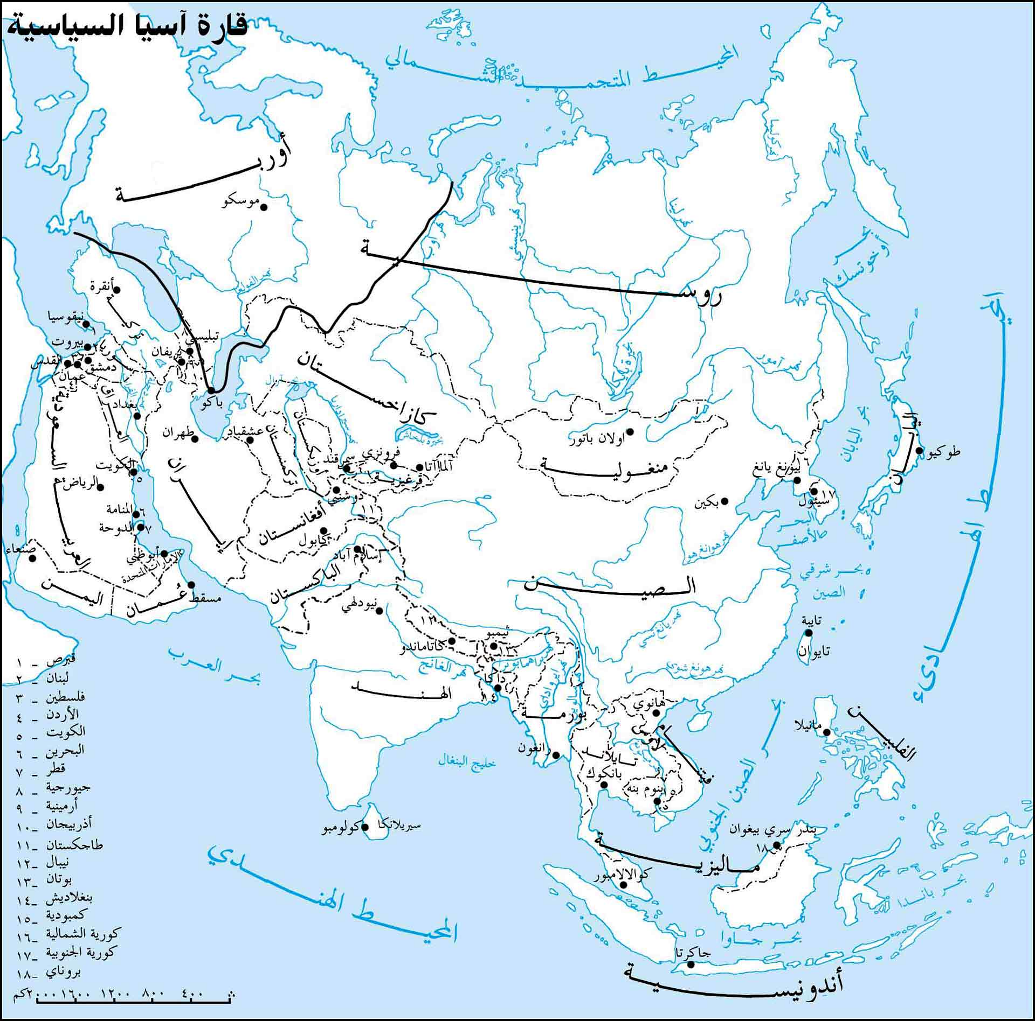

Slide 71
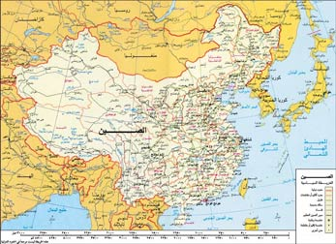

Slide 72
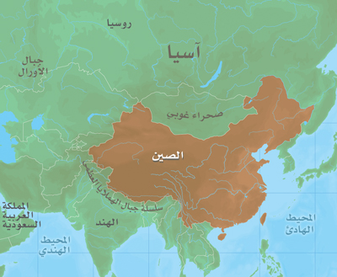

Slide 73
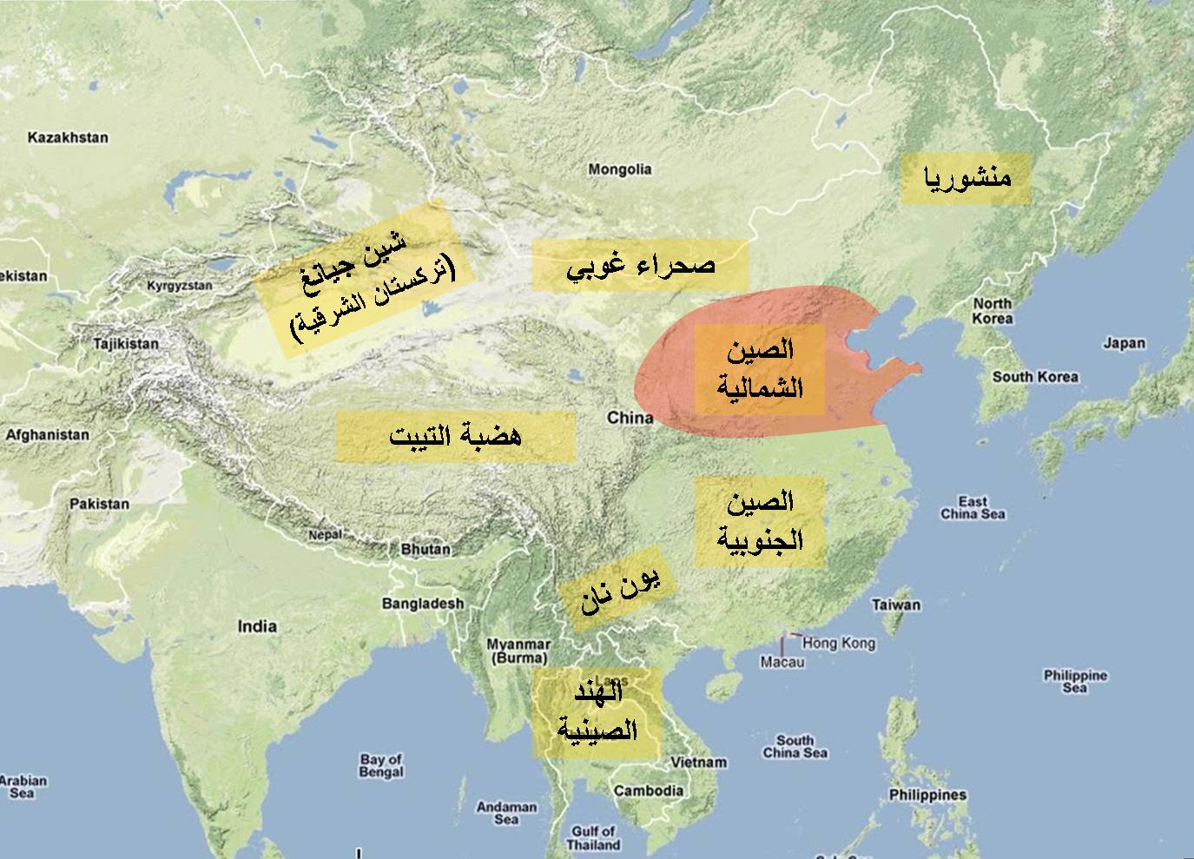

Slide 74
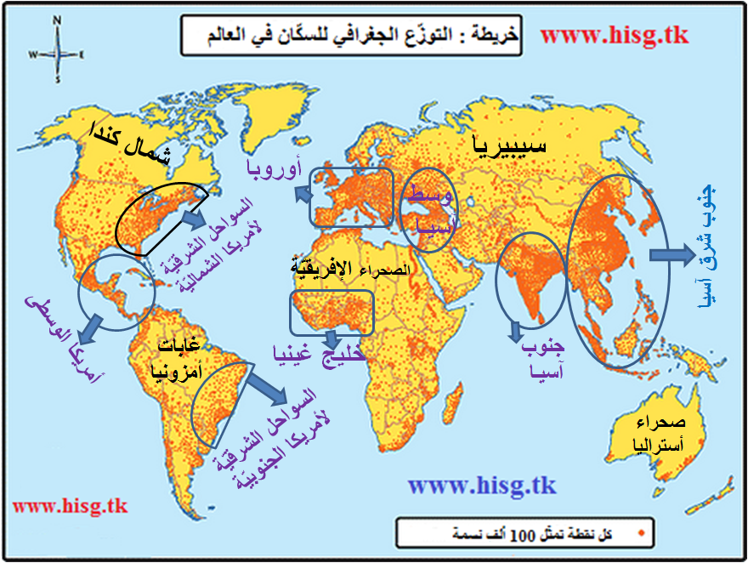

Slide 75
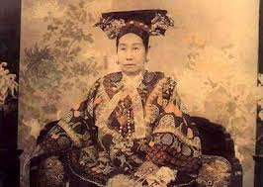
عام 1908 توفيت الإمبراطورة الأم تسي شي أو الإمبراطورة الأرملة سيشي (29 نوفمبر 1835 - 15 نوفمبر 1908) كانت قوية الشخصية، أخذت الوصاية على الحكم الفعلي لسلالة تشينغ وحكمت الصين لأكثر من 47 عاما في الفترة من 1861 إلى وفاتها في 1908
.

Slide 76
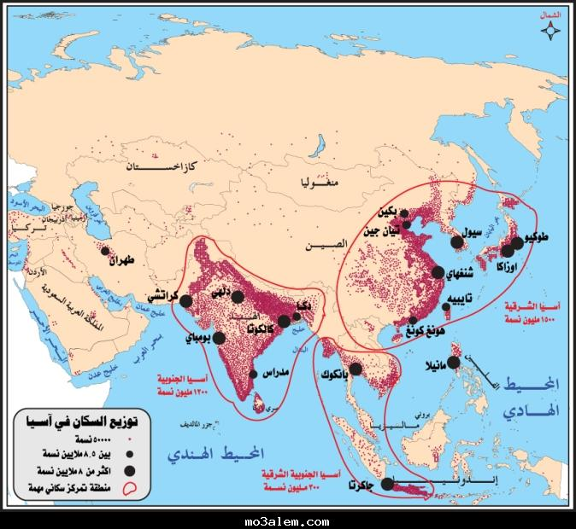

Slide 77
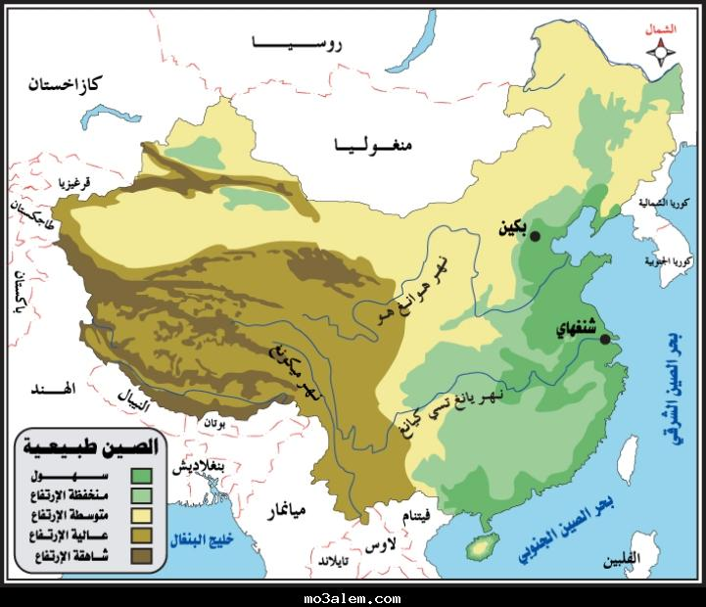

Slide 78
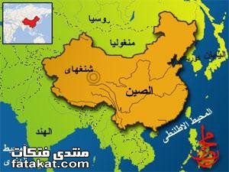

Slide 79
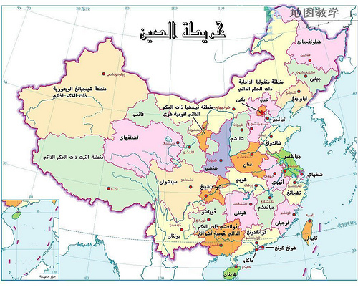

Slide 80
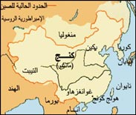

Slide 81
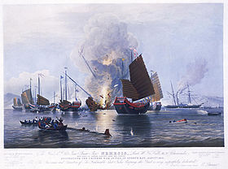
أحدي معارك حرب الأفيون

Slide 82
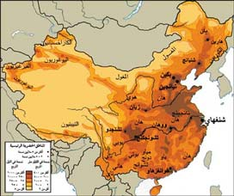

Slide 83
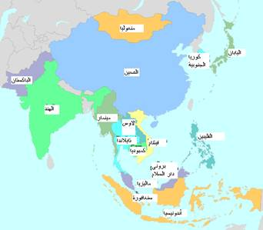

Slide 84
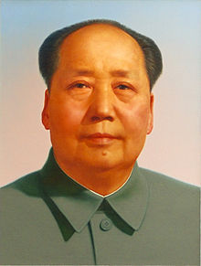
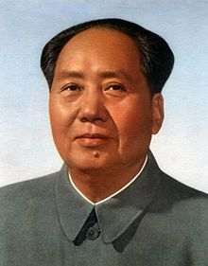
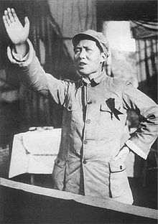

Slide 85
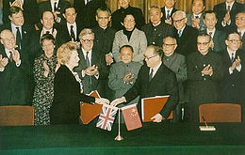
معاهدة تسليم هنج كونج للصين من بريطانيا 1984.

